Slide 1
椭圆中面积最值问题

Slide 2
考点概述
椭圆背景下的面积问题，是椭圆性质的进一步应用．解决这类问题的基本思路是根据问题中几何元素在变化过程中互相制约的关系，找到构建面积的合理路径，构建可解出范围的函数．这节课主要以椭圆中的三角形面积为例．

Slide 3

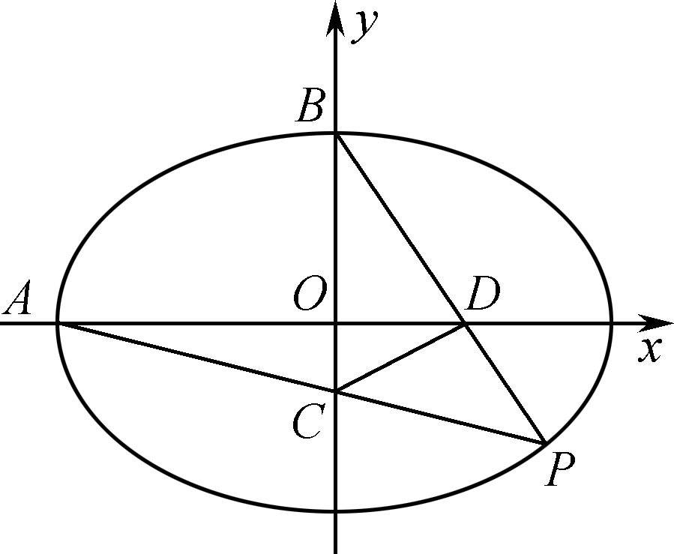


典例剖析
斜率参数

Slide 4






典例剖析
建立面积关于斜率的函数

Slide 5




典例剖析
点参数
建立面积关于坐标分量的二元(或一元)函数
也可以三角换元
求此最值

Slide 6


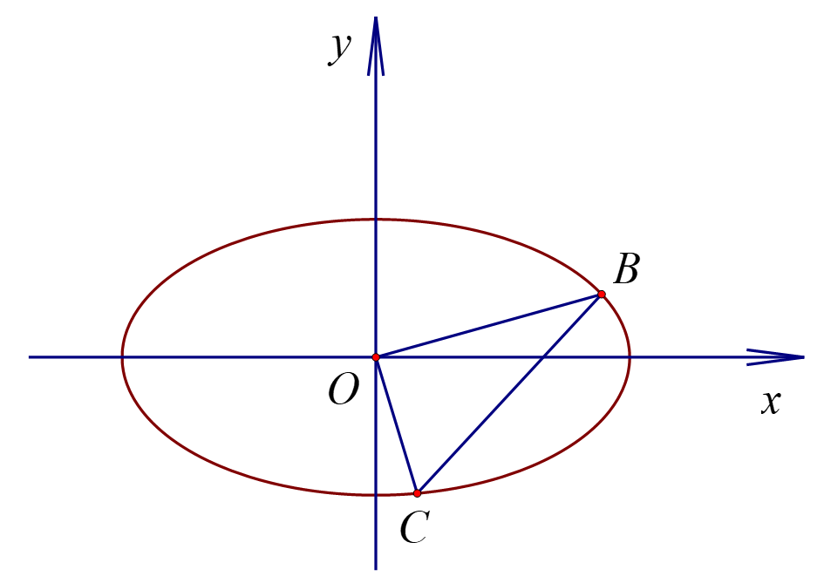



典例剖析
先画图

Slide 7




典例剖析
线参数
D
参数m, n的关系

Slide 8


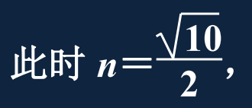

典例剖析
D
建立面积函数

Slide 9
解法提炼
求椭圆中三角形面积的最值：
(1)解题方向：建立面积关于某个(某些)变量的函数．
(2)实现策略
选择参数：斜率参数，点参数，线参数，角参数等．
计算要点：①选择恰当的三角形面积计算公式；②选择点参数(或线参数)时要善于利用等式消元；③关注参数的范围(定义域)；④求最值的方法：导数法，基本不等式法，几何法等．

Slide 10




典例剖析
先画图
线参数

Slide 11







典例剖析
参数m, n的关系

Slide 12

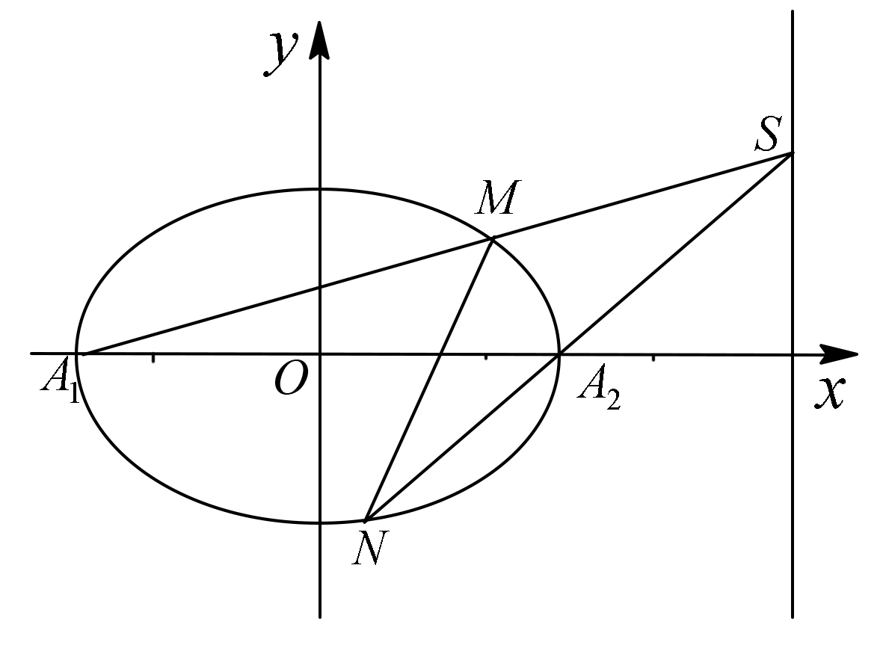

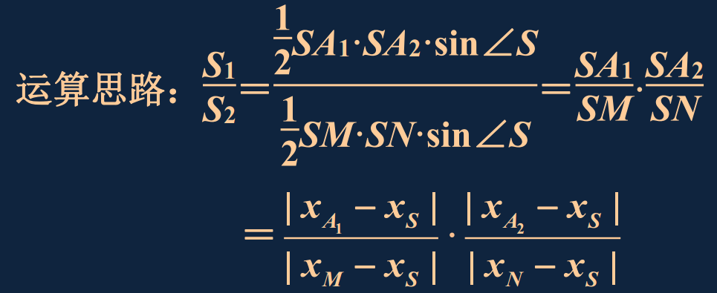



典例剖析

Slide 13





典例剖析

Slide 14
课堂小结
1、学会求椭圆中面积的最值：
建立面积关于某个(某些)变量的函数．
2、培养几个解题意识：
选对参数，优化算理，韦达定理，等式消元，函数思想．
3、致胜秘诀：
理清算理耐心算，成功就在不远处！

Slide 15
谢谢聆听！

